Slide 1
Юбилейный цикл «История в лицах и событиях: к 75-летию НИИТОН»
НЕИЗВЕСТНЫЕ СТРАНИЦЫ ИСТОРИИ ХИРУРГИИ ПОЗВОНОЧНИКА В САРАТОВЕ В 20-Х – 30-Х Г. ХХ ВЕКА
(по материалам государственных и ведомственных архивов)
С.Е. Гришин, В.Ю. Ульянов,
В.В. Островский, И.А. Норкин
д.п.н. , профессор С.Е. Гришин,
начальник отдела библиографической информации и документационного обеспечения НИИТОН СГМУ
июнь 2020 г., Саратов

Slide 2
20 ноября 1924 года на базе бывшей больницы для туберкулезных больных был создан Саратовский государственный туберкулезный институт Народного комиссариата здравоохранения Российской Советской Федеративной Социалистической Республики,
в 1931 г. преобразованный в научно-исследовательский институт.

Slide 3
Крупнейшим подразделением института стало ортопедическое отделение – в нем работало 40 человек.
Отделение было рассчитано на 60 коек.

Slide 4
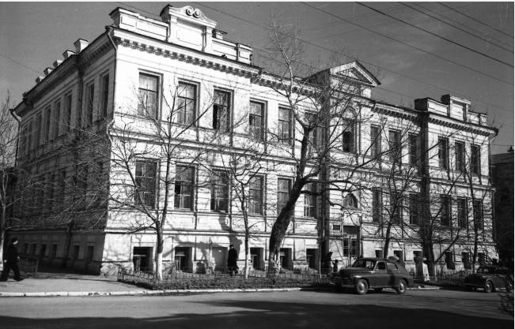
Здание, в котором располагалось ортопедическое отделение Туберкулезного института (сейчас – городская поликлиника № 14)

Slide 5
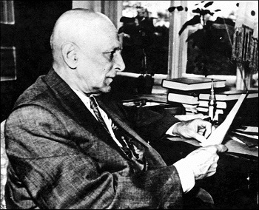
Профессор Александр Григорьевич Елецкий - заведующий ортопедическим отделением института

Slide 6
Работая в Саратовском туберкулезном институте, А.Г. Елецкий первым в СССР в 1923-1925 гг. выполнил артропластику тазобедренного и коленного суставов у пациентов с туберкулезным поражением суставов
К 1927 году Александр Григорьевич был признан одним из ведущих советских ортопедов.
Он был приглашен в редакционную коллегию первого в СССР специализированного научного журнала «Ортопедия и травматология», который стал издаваться в Харькове.

Slide 7
Саратовский период исследований А.Г. Елецкого - одного из основоположников ортопедической службы в Украине - отмечен разработкой многих направлений, среди которых выделяется изучение костно-суставного туберкулеза, в том числе туберкулеза позвоночника.
В своих работах «Хирургический туберкулез» и «Артропластика при туберкулезе» он наметил границы консервативного и оперативного лечения костно-суставного туберкулеза и туберкулеза позвоночника, пришел к выводу о важности комплексной терапии при лечении данного заболевания.

Slide 8
Ученики А.Г. Елецкого
А.Я. Демидов и Г.П. Воскресенский,
ставшие впоследствии первыми ортопедами СарНИИТО, продолжили исследования в области хирургии позвоночника

Slide 9
Исследование проблем хирургии позвоночника конца 20-х – начала 30-х гг. связано с именем Алексея Яковлевича Демидова.
В данный период он в соавторстве с учителем – профессором А.Г. Елецким – активно публикуется в ведущих ортопедических журналах страны по проблемам костно-суставного туберкулеза и туберкулеза позвоночника.

Slide 10
А.Я. Демидов

Slide 11
После избрания профессора А.Г. Елецкого заведующим кафедрой травматологии и ортопедии Киевского медицинского института
заведующим ортопедическим отделением Саратовского туберкулезного института стал его ученик Григорий Павлович Воскресенский, который продолжил работу по изучению костно-суставного туберкулеза и туберкулеза позвоночника.

Slide 12
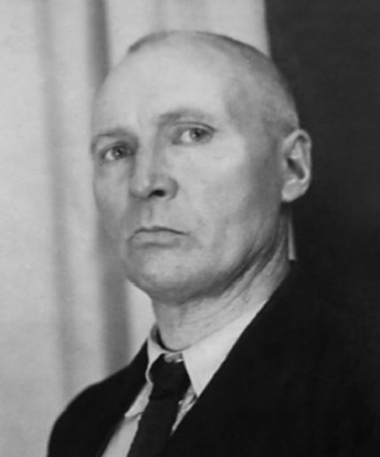
Г.П. Воскресенский

Slide 13
В 1937 году Г.П. Воскресенский успешно защитил кандидатскую диссертацию на тему: «Костно-суставной туберкулез у детей».
Диссертация объемом 288 страниц, состоящая из 3 разделов, была основана на материалах Саратовского Тубинститута. В ней были обобщены все зарегистрированные случаи туберкулеза в Саратове за 16 лет, начиная с 1919 г. Разбирая диссертацию, рецензенты профессор С.Р. Миротворцев, профессор Н.И. Краузе и доцент Л.И. Коробков, отметили:
«За страницами диссертации виден весьма эрудированный, обладающий большим опытом, вдумчивый с критическим мышлением клиницист».
Рецензенты сделали вывод, что работа обладает всеми элементами содержания скорее докторской, чем кандидатской диссертации

Slide 14
Ежегодно через ортопедическое отделение проходило свыше 300 больных.
Ежегодно ортопедическую амбулаторию института посещало более 5000 человек.
Ежегодно проводилось свыше 15 тысяч ортопедических процедур.

Slide 15
Ортопедическое отделение Саратовского туберкулезного института в 20-х -30-х гг. ХХ века стало центральным лечебным учреждением Нижнего Поволжья по проблемам костного туберкулеза и туберкулеза позвоночника.

Slide 16
Спасибо за внимание!

